Slide 1

ĐỒ ÁN: XÂY DỰNG ỨNG DỤNG QUẢN LÝ SINH VIÊN - STUDENT MANAGER APPLICATION
Môn : Introduction to Software Engineering

Slide 2
Giới thiệu
Vũ Huỳnh Đan Lê
Hồ Quang Đông
Thành viên :
Lớp : CMU – SE 100 CIS
Giảng viên hướng dẫn : Nguyễn Đăng Quang Huy
Khoa Đào tạo Quốc Tế
Đại học Duy Tân

Slide 3
Mục Lục:
01
02
03
Giới thiệu dự án
Phân tích hệ thống
Thiết kế giao diện
04
05
06
Demo các chức năng chính
Kết quả kiểm thử
Kết luận và bài học

Slide 4

01
Giới thiệu dự án

Slide 5

Giới thiệu dự án
Mục tiêu :
Xây dựng ứng dụng Quản lý sinh viên trên nền WinForms (C#).
Hỗ trợ nhập, sửa, xóa, tìm kiếm, lưu trữ và thống kê dữ liệu sinh viên.
Giao diện thân thiện, dễ sử dụng, dữ liệu lưu dạng .txt.

Slide 6
Giới thiệu dự án
Công cụ sử dụng:
Ngôn ngữ : C#
IDE : Visual Studio
Môi trường : .NET Framwork / WinForms
Quản lý mã nguồn : GitHub

Slide 7

02
Phân tích hệ thống

Slide 8
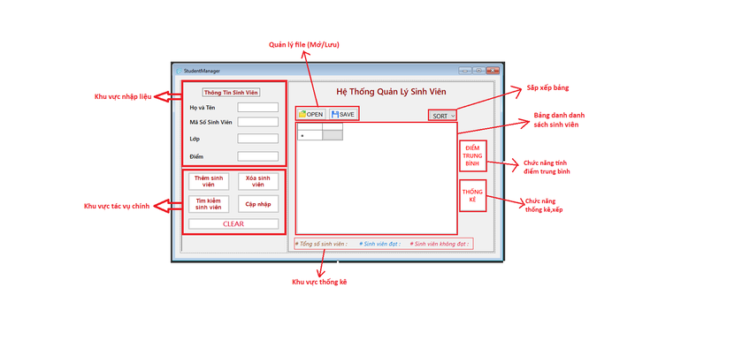
Phân tích hệ thống – Use Case Diagram
Người dùng (Admin) có thể:
Thêm, sửa, xóa sinh viên
Tìm kiếm sinh viên
Lưu và mở dữ liệu
Thống kê điểm, hiển thị biểu đồ

Slide 9
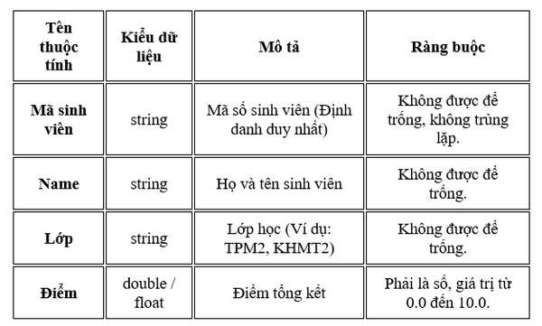
Phân tích hệ thống – Mô hình xử lý dữ liệu
Mô hình logic:
Lớp Student : chứa thuộc tính MaSV, HoTen , Lop , Diem
Lớp Form1 : điều khiển giao diện, các sự kiện CRUD
Lớp FormThongKe : hiển thị biểu đồ và thống kê
Mối quan hệ: Form1 ⬄ Danh sách Student ⬄ File .txt

Slide 10

03
Thiết kế giao diện

Slide 11
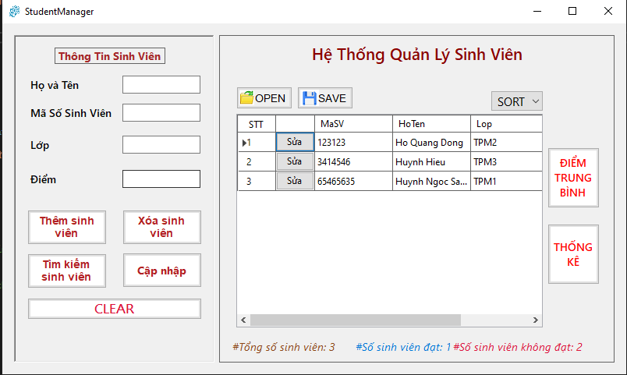
Thiết kế giao diện – Form1
Giao diện chia thành 2 phần chính :
Panel trái: Nhập thông tin sinh viên (TextBox + Button)
Panel phải: Bảng DataGridView hiển thị danh sách
Thanh thống kê dưới cùng (#Tổng SV, #Đạt, #Không đạt)

Slide 12
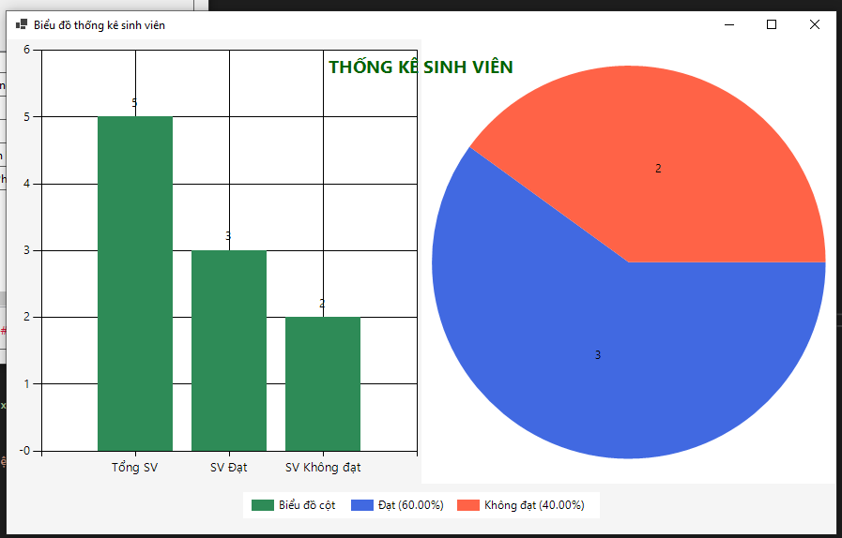
Thiết kế giao diện – FormThongKe
Khi nhấn “Thống Kê”, mở form phụ:
Biểu đồ cột (Column Chart) thể hiện số lượng SV đạt / không đạt.
Biểu đồ tròn (Pie Chart) biểu diễn tỷ lệ phần trăm.

Slide 13

04
Demo các chức năng chính

Slide 14
Chức năng:
Thêm sinh viên | Thông tin sinh viên được hiển thị trên bảng
Xóa sinh viên | Xóa thông tin hiển thị trên bảng
Cập nhật | Cập nhật lại dữ liệu đã nhập
Tìm kiếm | Tìm kiếm sinh viên theo tên / mã sv / lớp / điểm
Open/ Save | Lưu và mở file TXT
Sort | Sắp xếp lại danh sách sinh viên
Clear | Xóa toàn bộ dữ liệu hiển thị trong bảng
Điểm trung bình | Tính điểm trung bình toàn bộ sinh viên
Thống Kê | Thống kê sinh viên và hiển thị biểu đồ dựa theo điểm

Slide 15

05
Kết quả kiểm thử

Slide 16
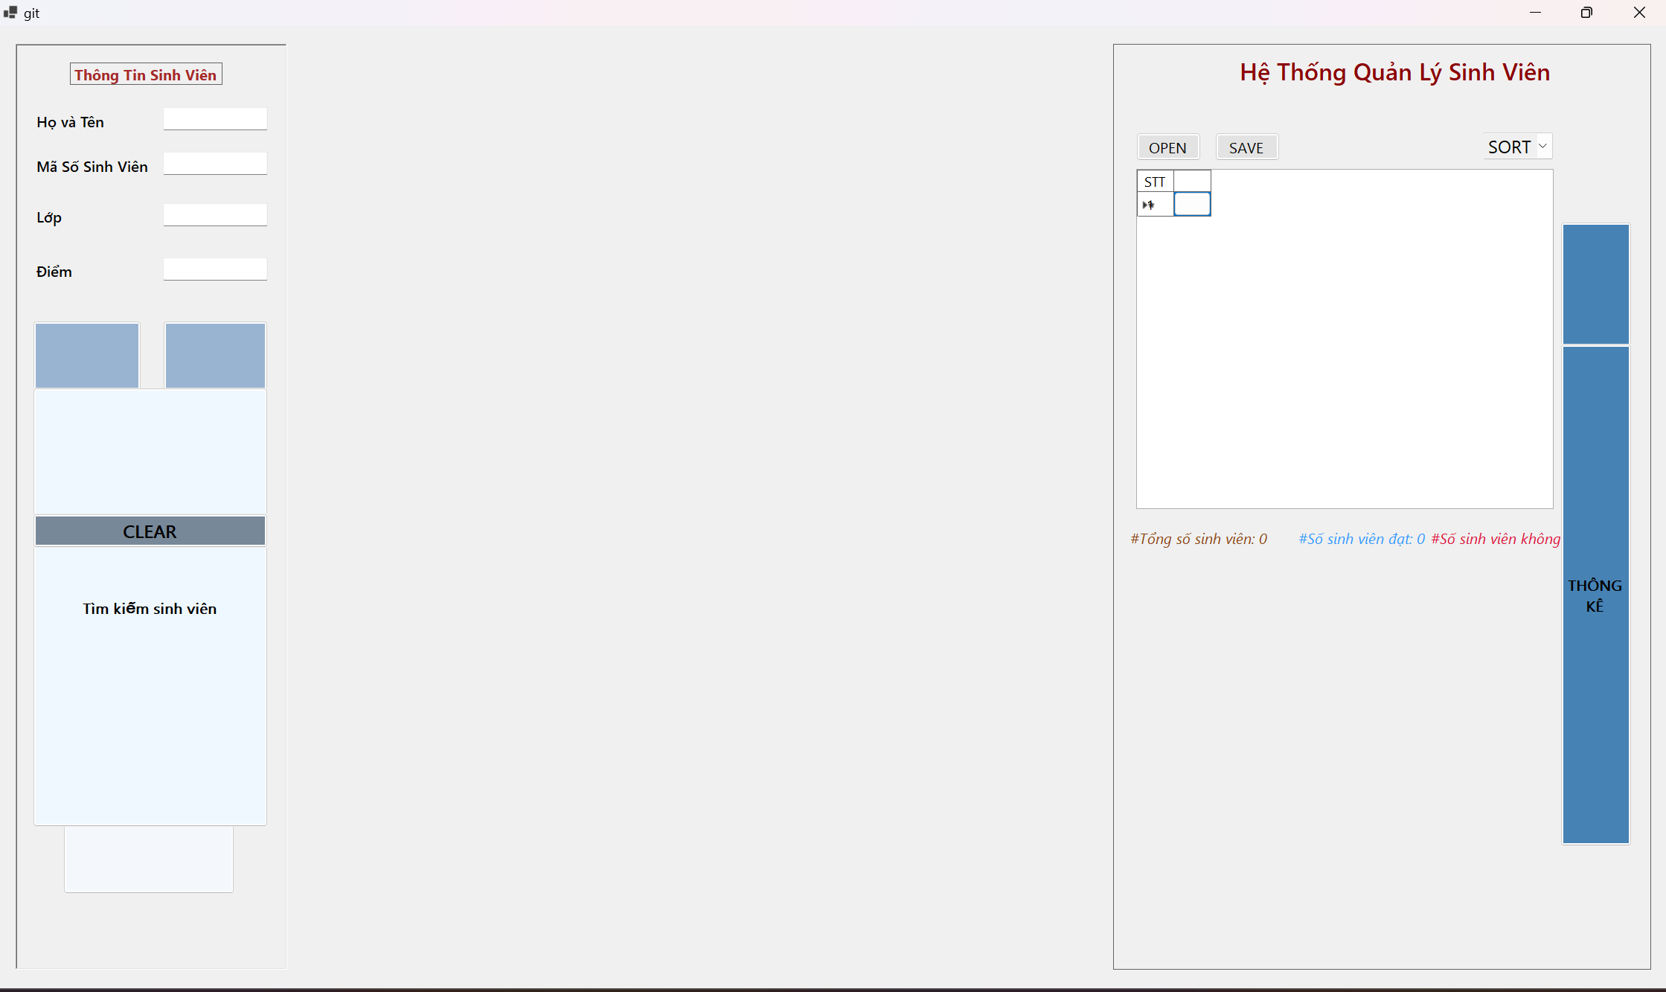
Kết quả :
Tổng số Testcase: 27
Pass: 25
Fail: 2
Lỗi giao diện :
Không thể phóng to thu nhỏ theo yêu cầu.
Các nút, phông chữ kéo không đúng
Lỗi font
Bể giao diện

Slide 17

06
Kết luận & bài học

Slide 18
Kết luận :
Hệ thống hoàn thiện các chức năng cơ bản và mở rộng.
Đảm bảo yêu cầu về giao diện, lưu trữ và xử lý dữ liệu.
Có khả năng mở rộng thêm (xuất Excel, phân quyền người dùng…).
Tổng kết:
Hoàn thiện đúng hạn
Làm việc nhóm hiệu quả
Code rõ ràng, dễ bảo trì
Kết quả đạt được:

Slide 19
Bài học
Kỹ năng đạt được:
Sử dụng GitHub để làm việc nhóm
Quản lý sự kiện, dữ liệu và giao diện WinForms
Rèn kỹ năng chia việc, họp nhóm, test phần mềm
Bài học rút ra :
“Làm việc nhóm hiệu quả không chỉ là chia việc, mà là cùng nhau hoàn thiện sản phẩm.”

Slide 20
Thanks !
for listening

